Slide 1

EL RINCON DEL FOTOGRAFO

Slide 2
Este rincon pretende ser un lugar para la fotografia, para el aficionado de la
Fotografia, bien sean de un tema en concreto o no, en el que se respetará el
Tamaño original y lo más importante, la proporcionalidad de sus medidas, nada de fotos distorsionadas, fotos de gran calidad como es mi costumbre.
Pacolmo

Slide 3
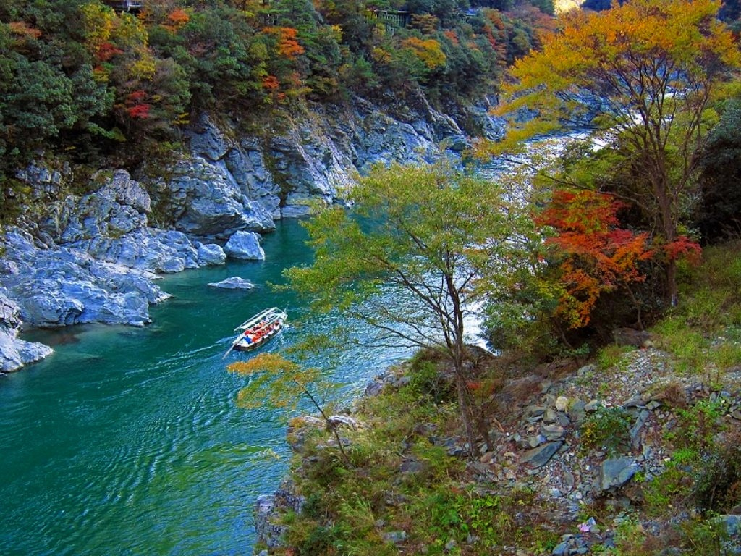

Slide 4
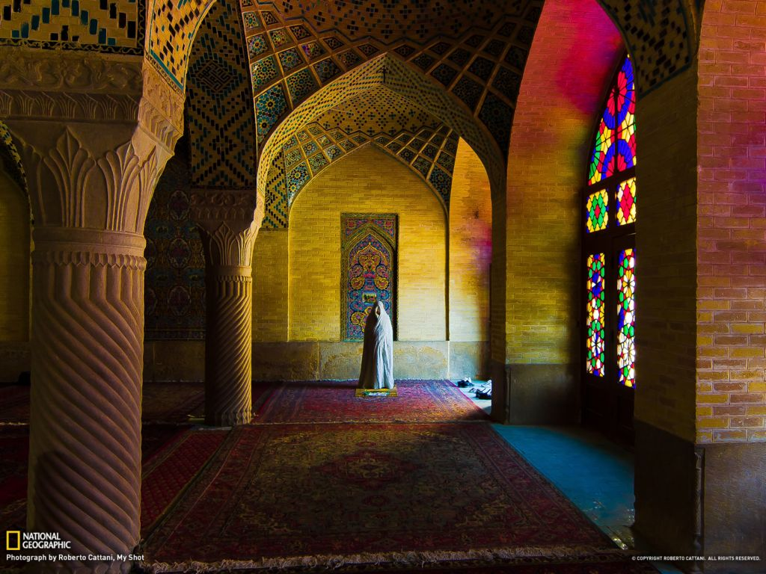

Slide 5
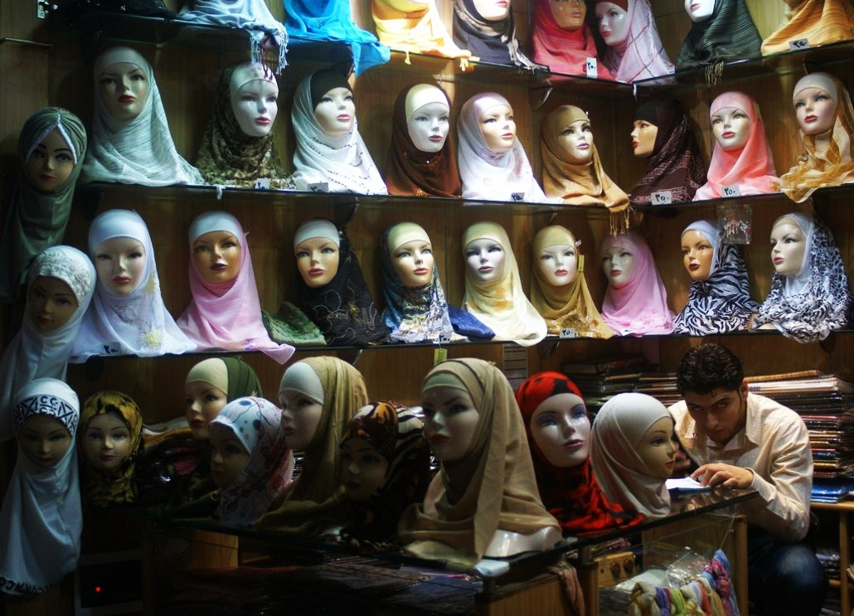

Slide 6
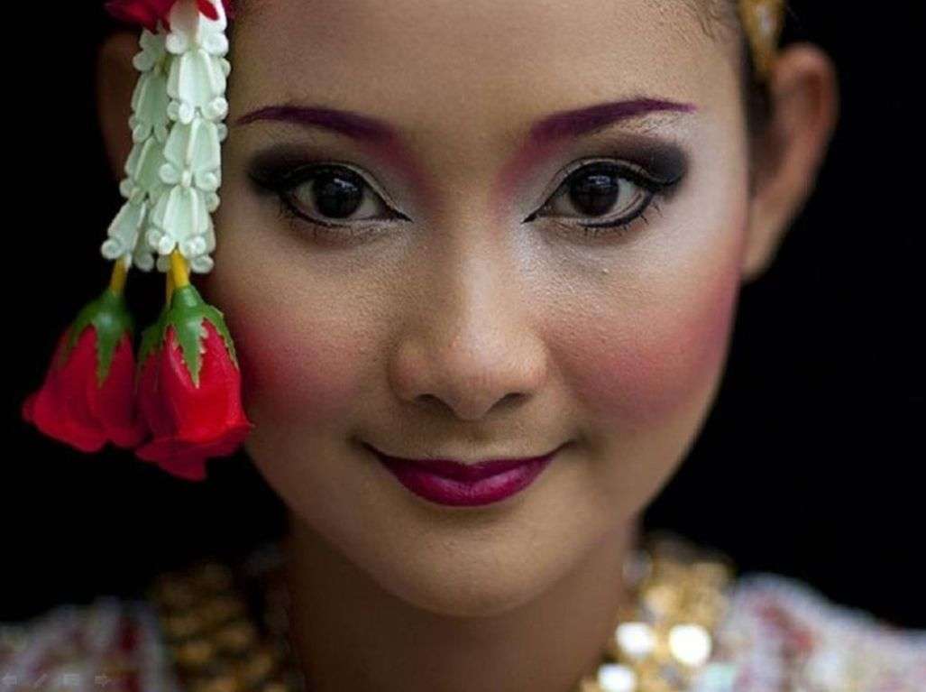

Slide 7
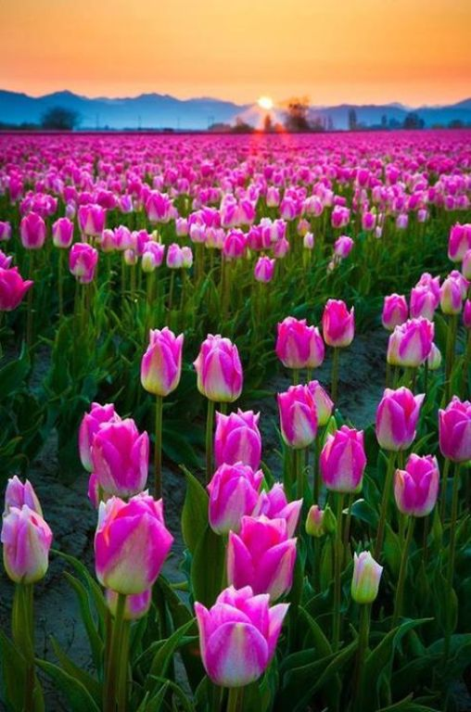

Slide 8
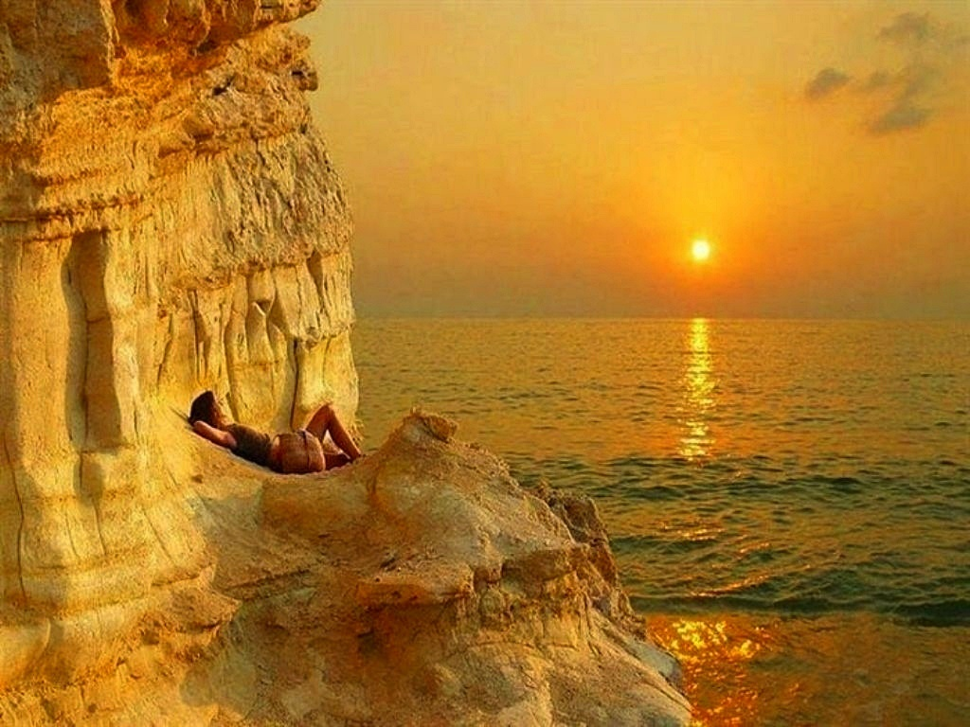

Slide 9
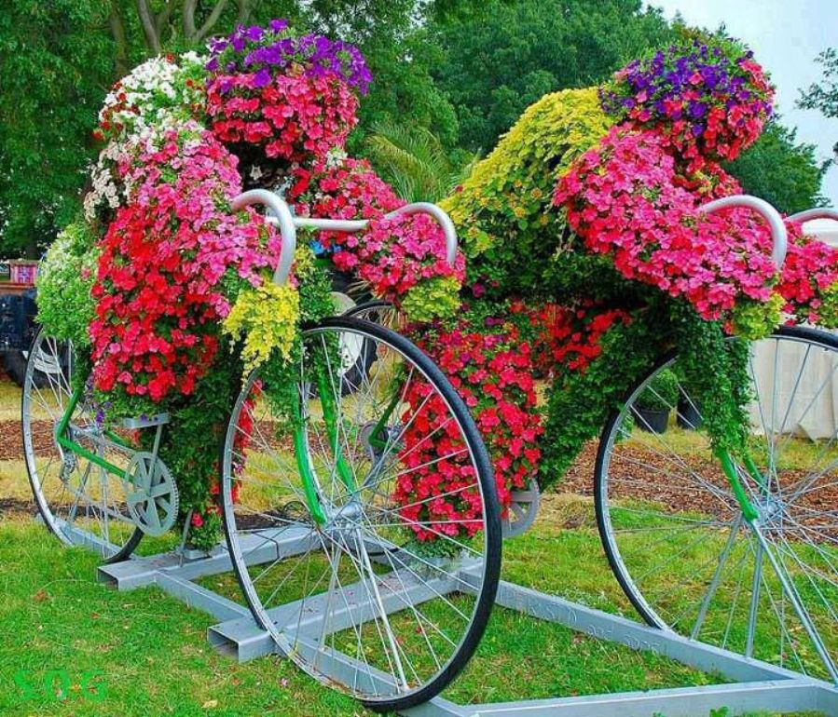

Slide 10
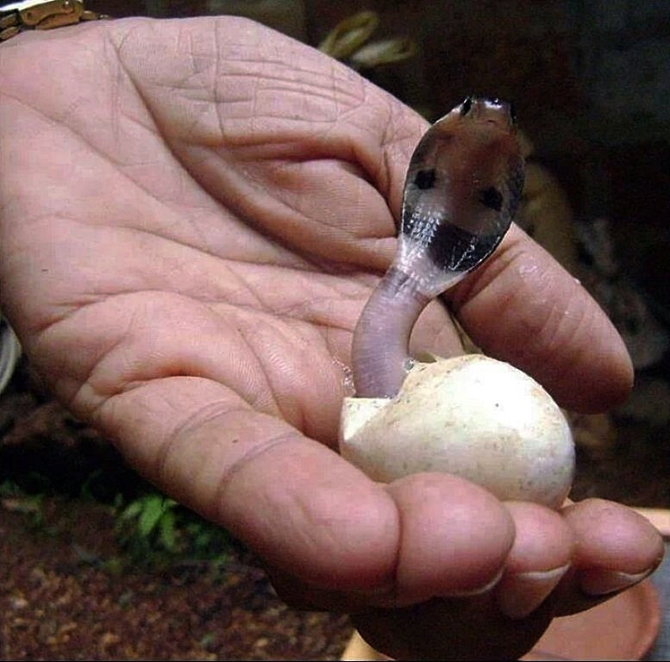

Slide 11
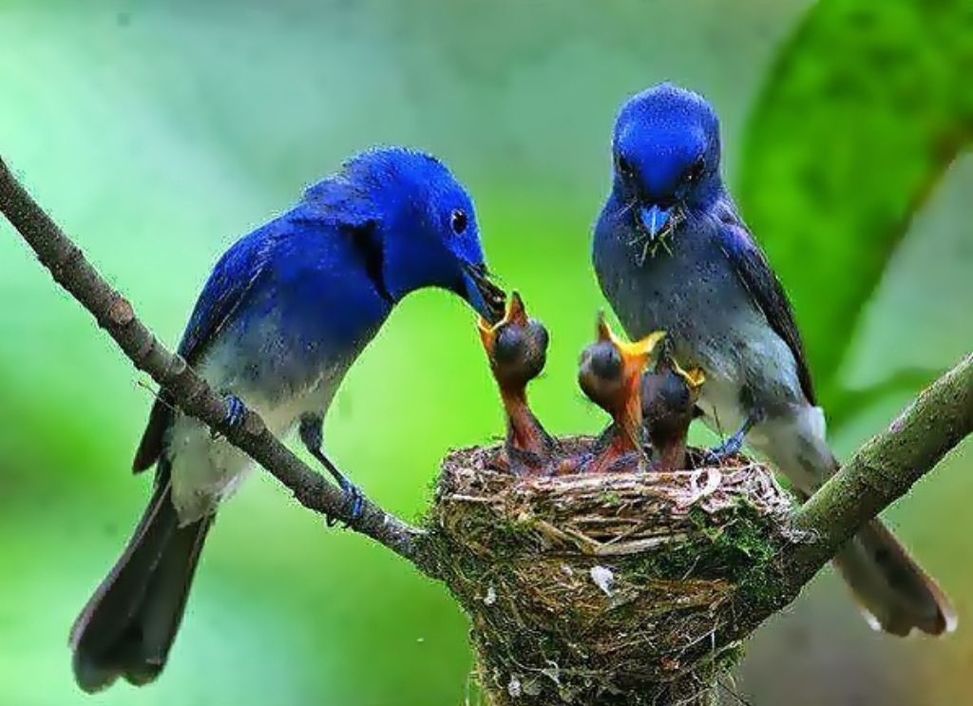

Slide 12
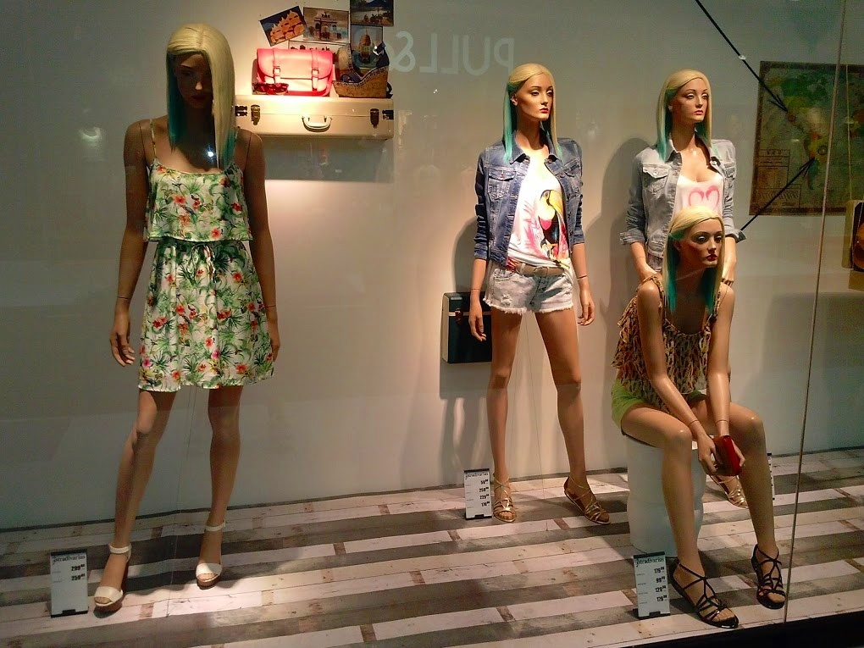

Slide 13
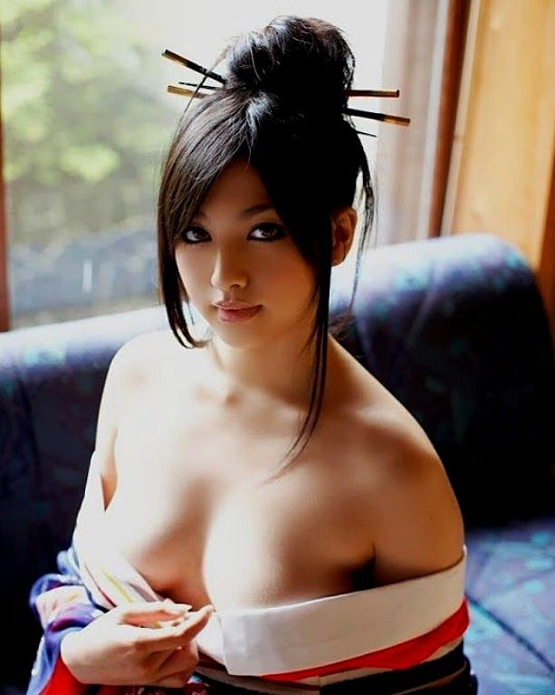

Slide 14
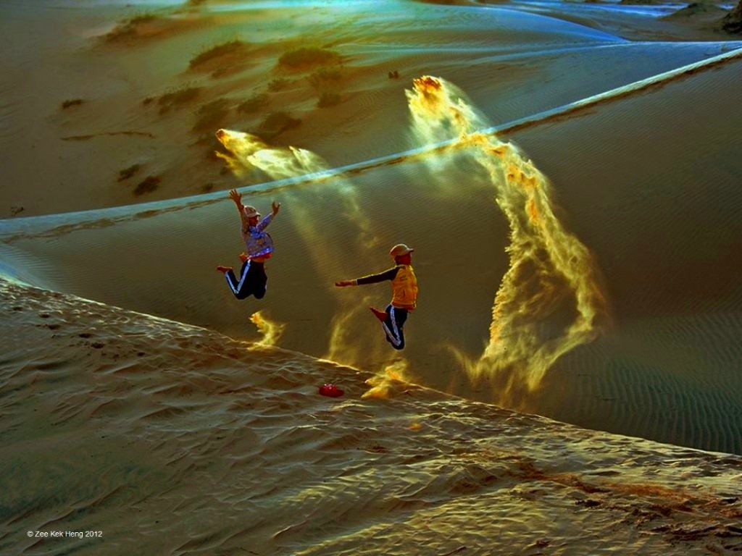

Slide 15
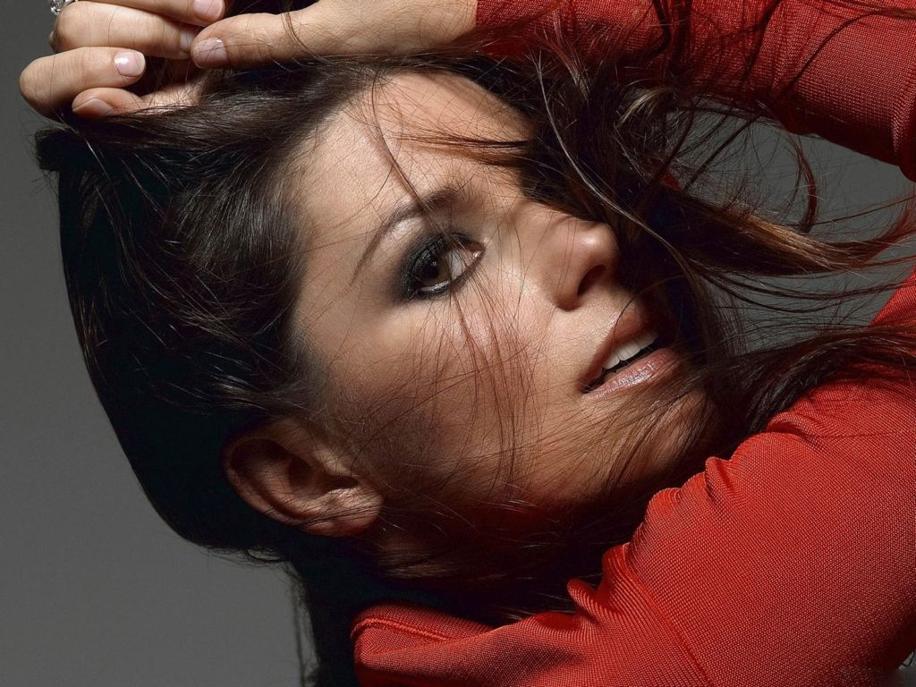

Slide 16
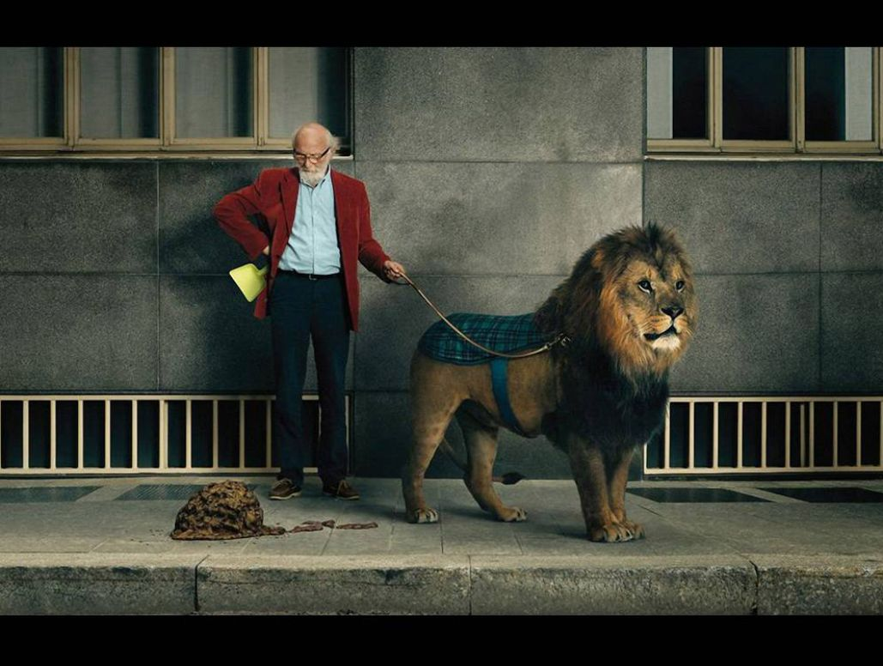

Slide 17


Slide 18
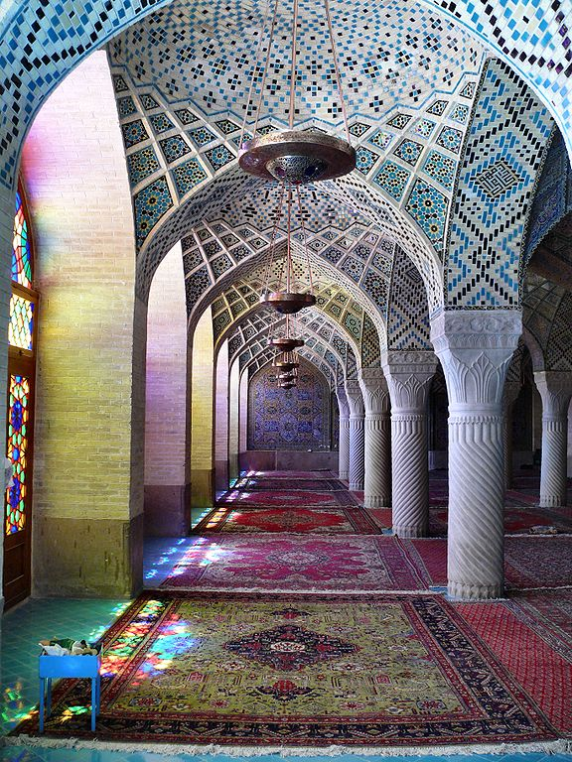

Slide 19


Slide 20
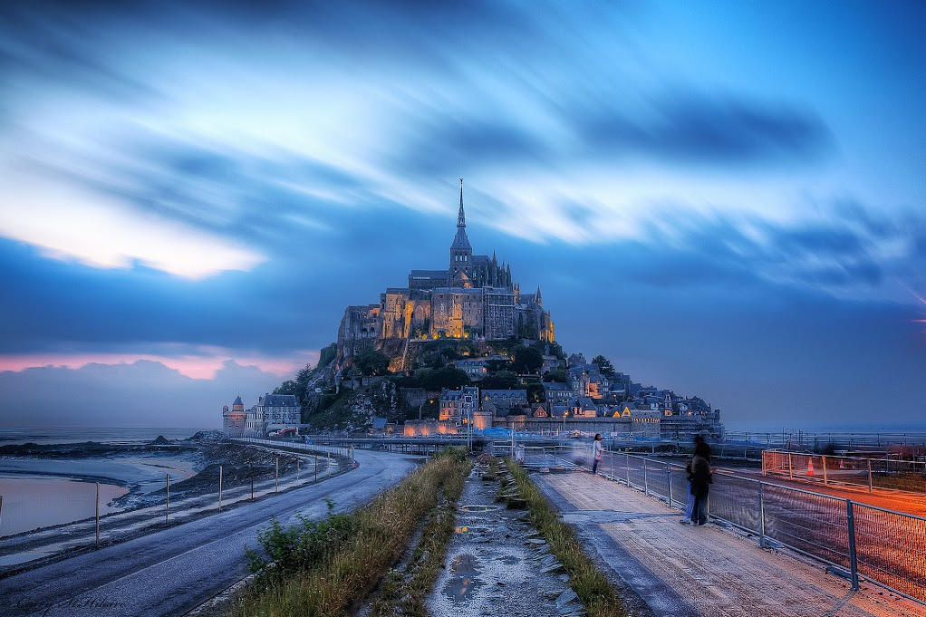

Slide 21
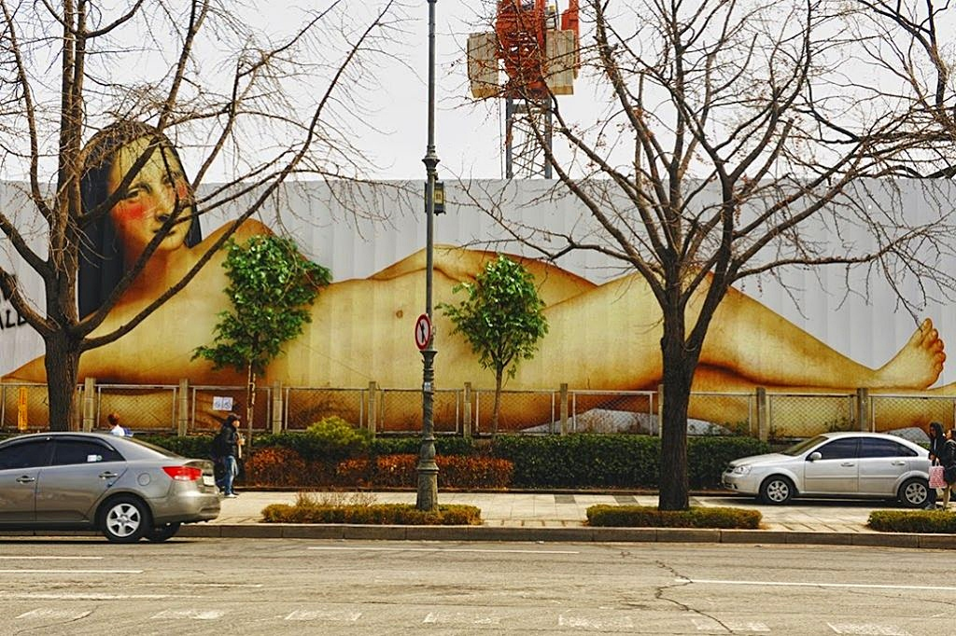

Slide 22
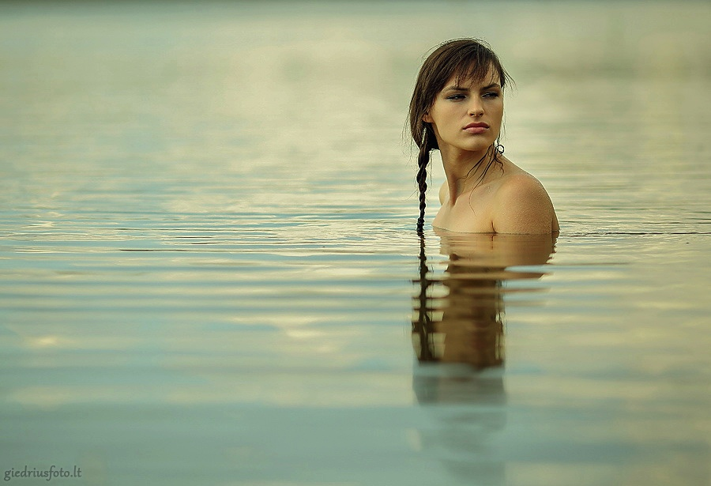

Slide 23
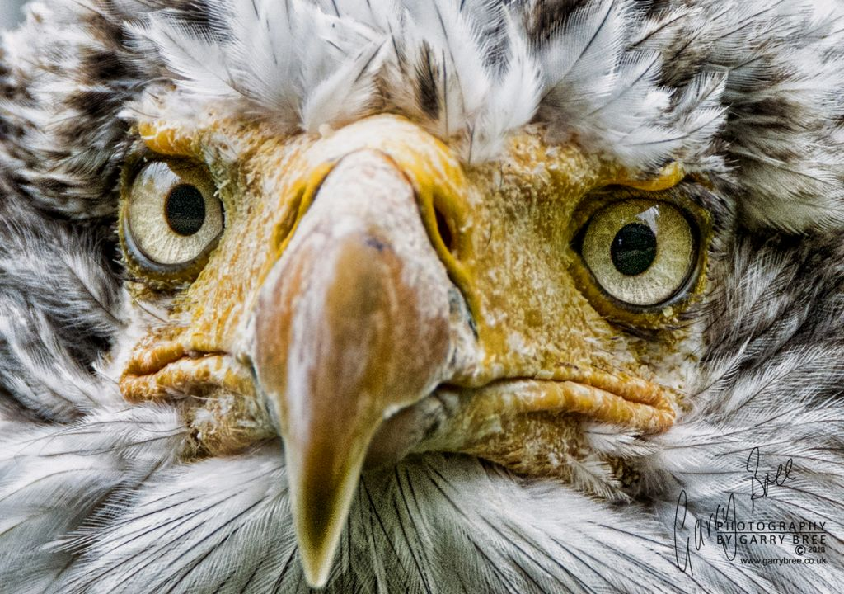

Slide 24
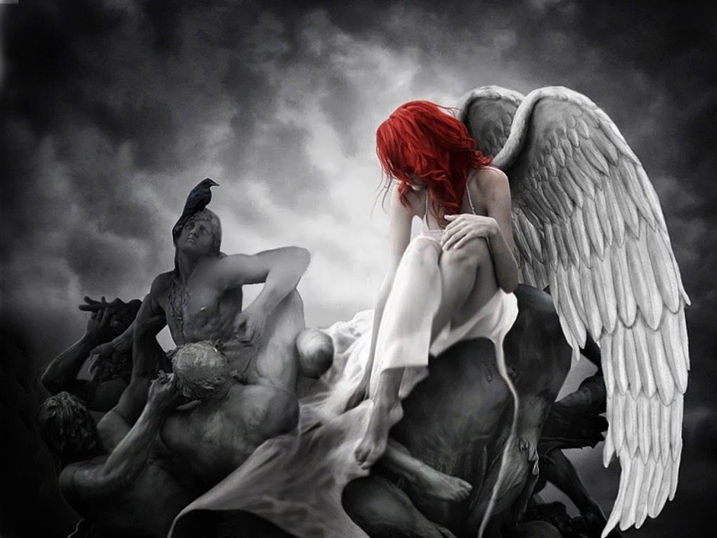

Slide 25
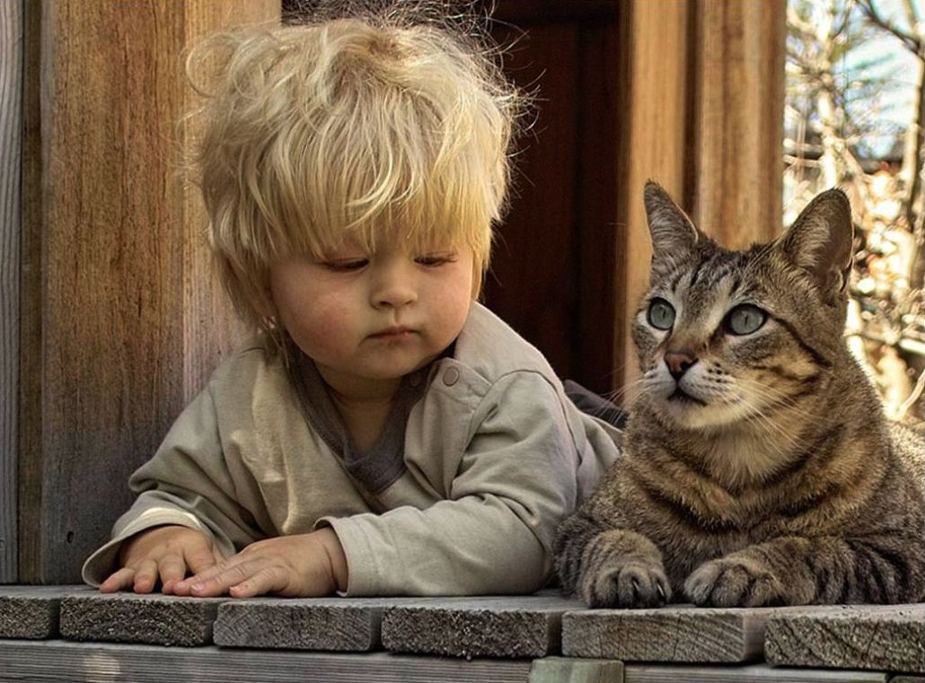

Slide 26
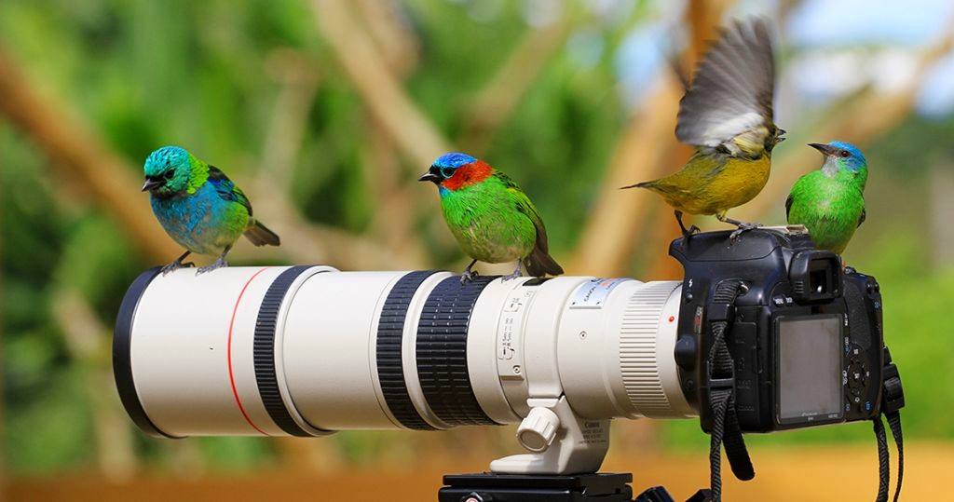

Slide 27
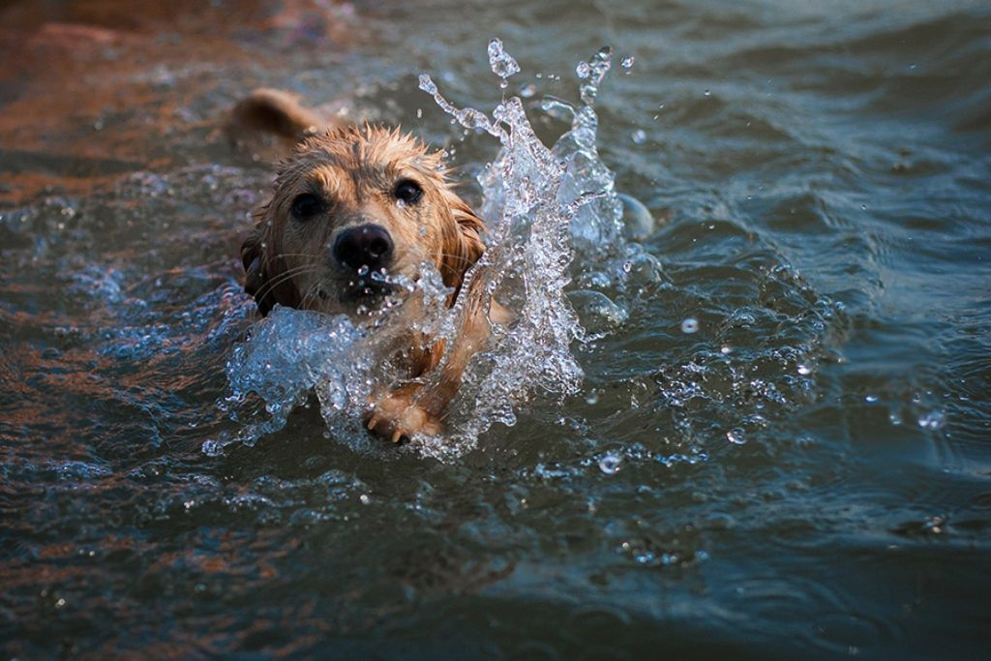

Slide 28
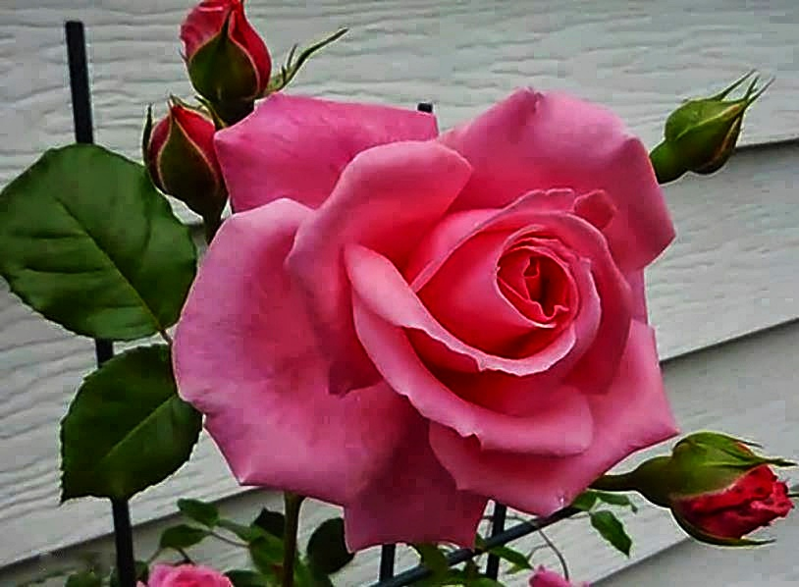

Slide 29
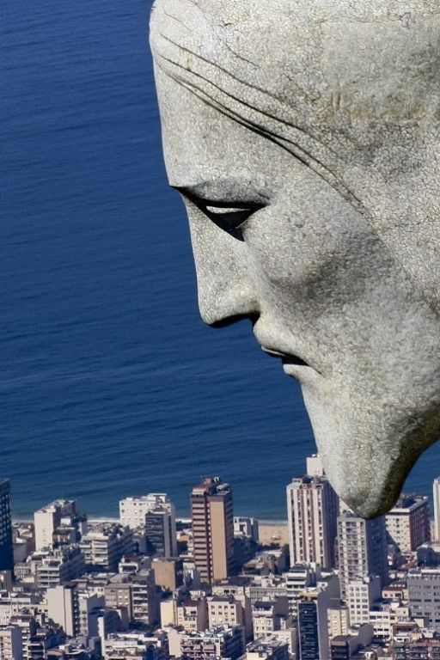

Slide 30


Slide 31
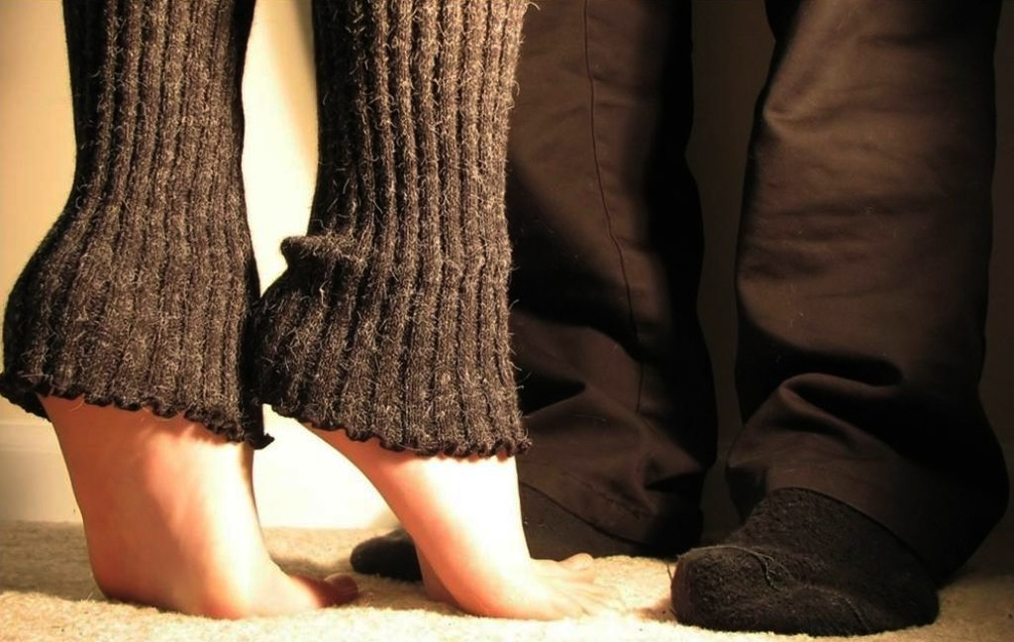

Slide 32


Slide 33


Slide 34
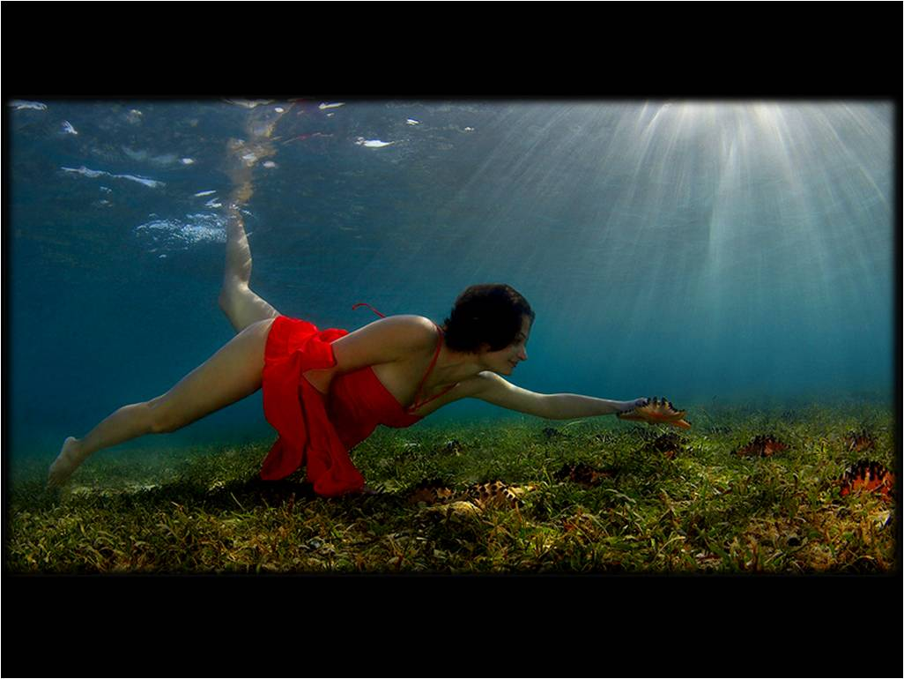

Slide 35
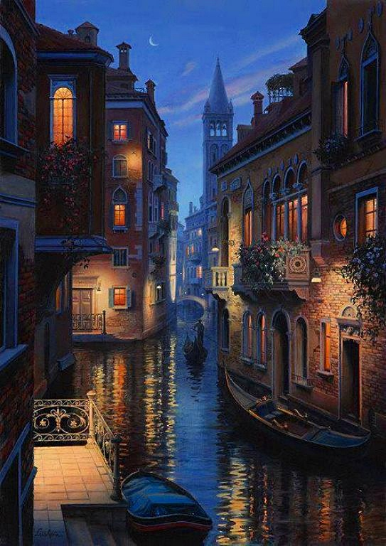

Slide 36


Slide 37
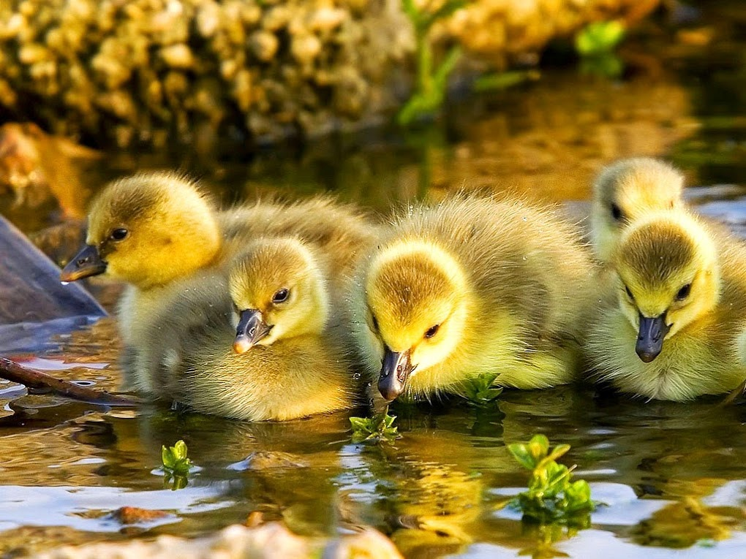

Slide 38
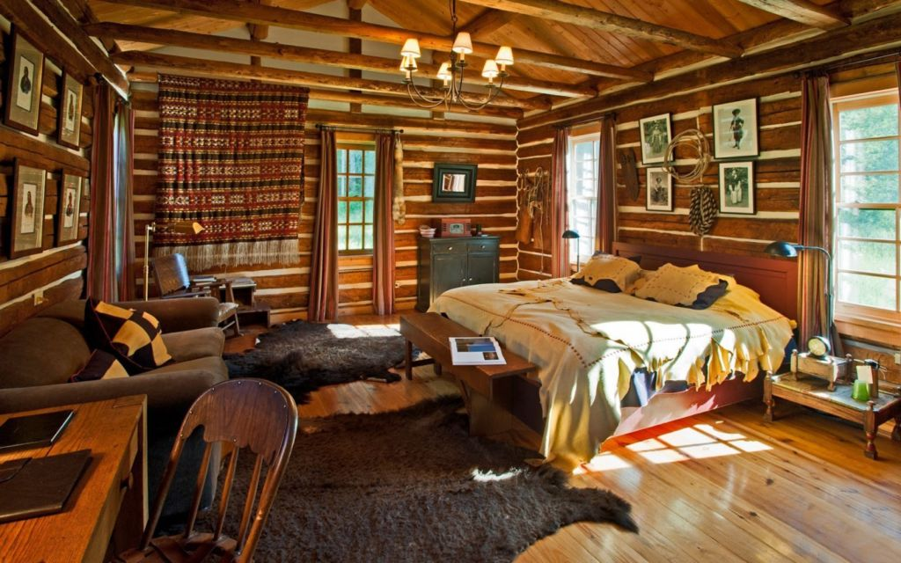

Slide 39
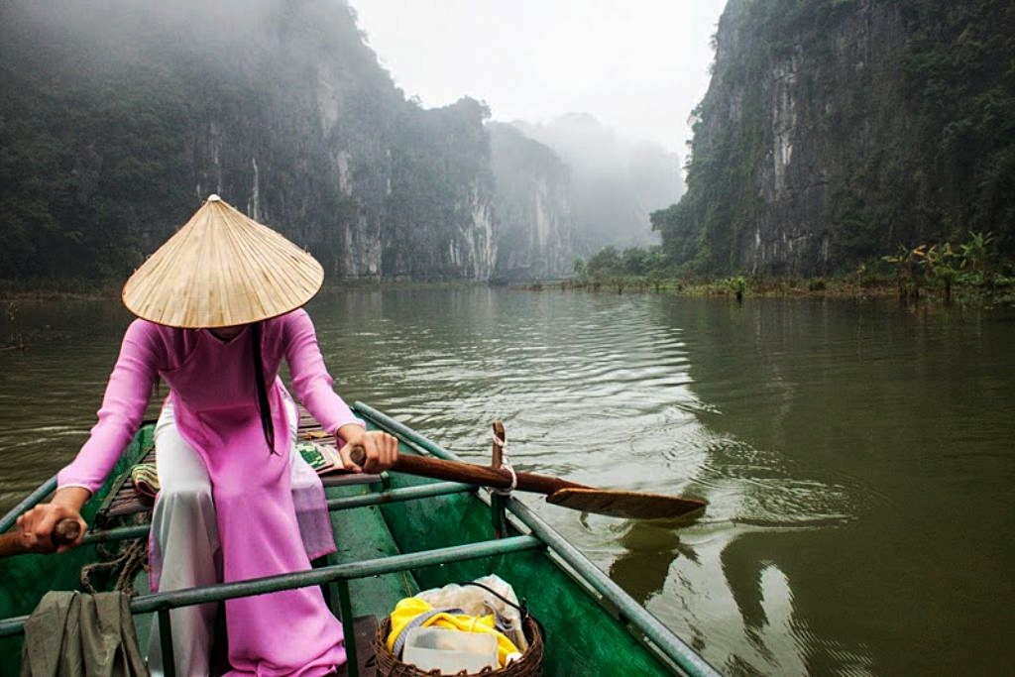

Slide 40
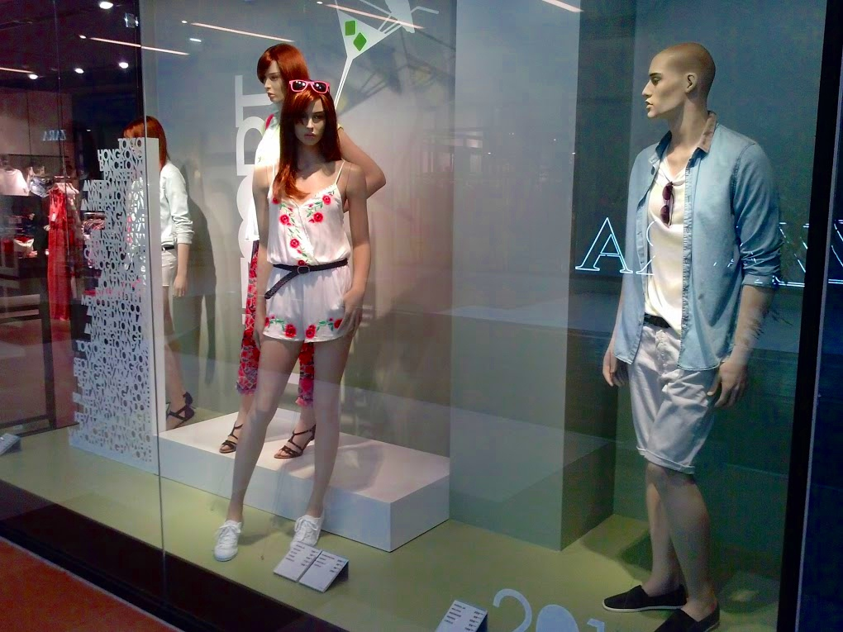

Slide 41
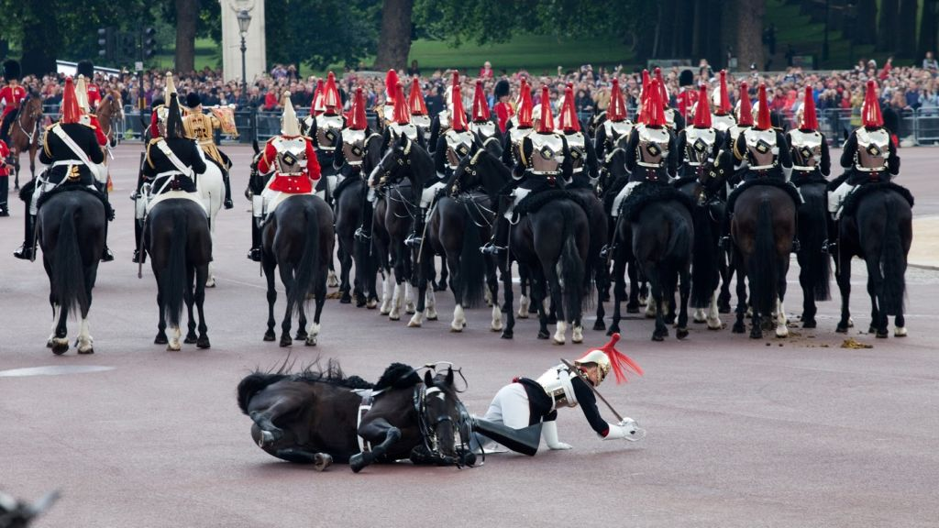

Slide 42
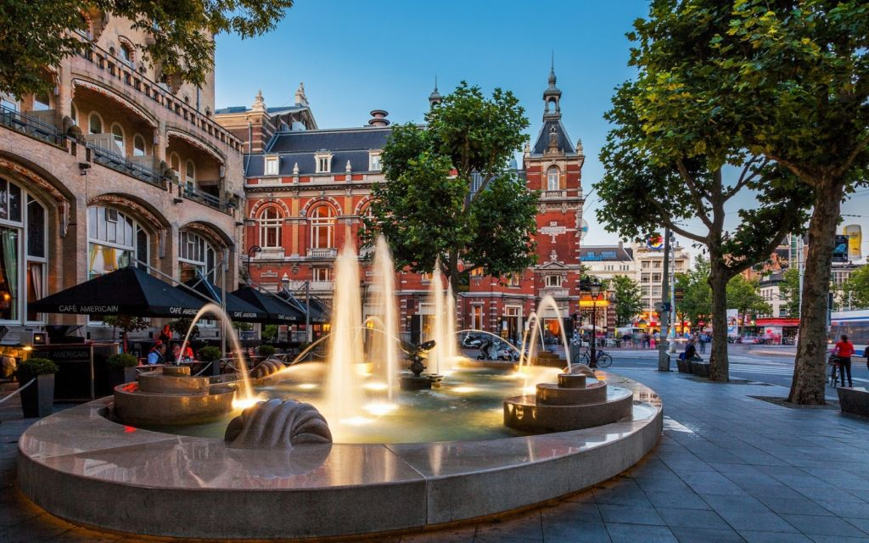

Slide 43
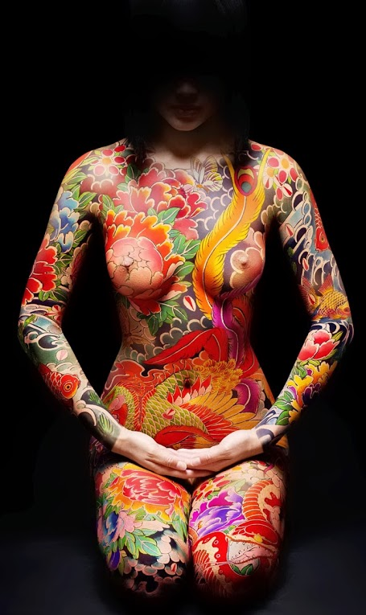

Slide 44
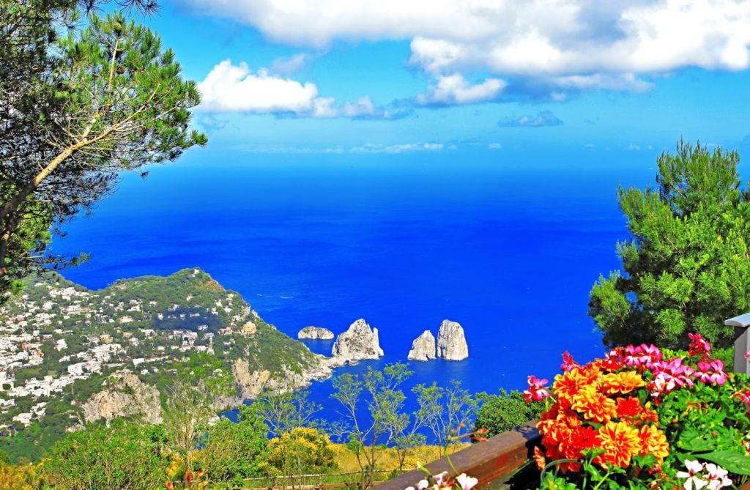

Slide 45
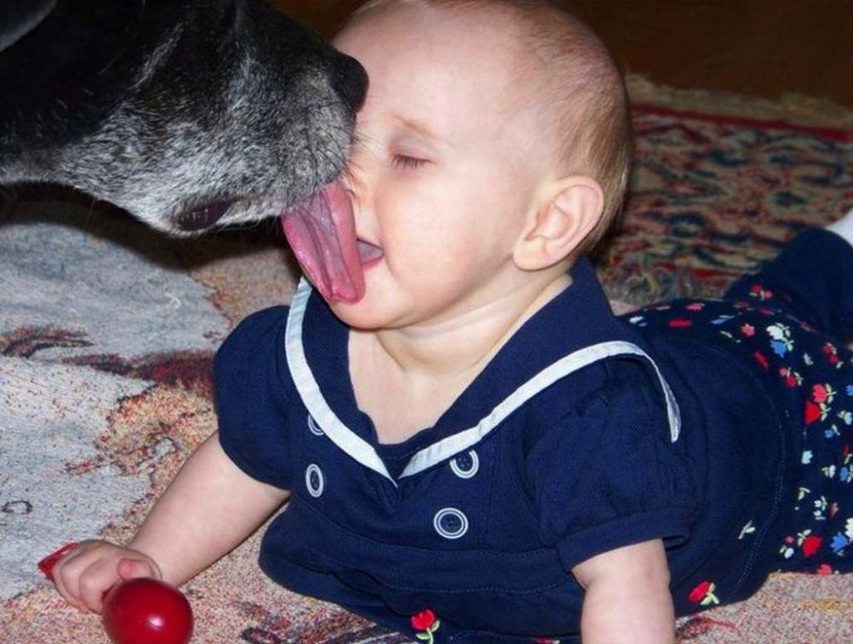

Slide 46
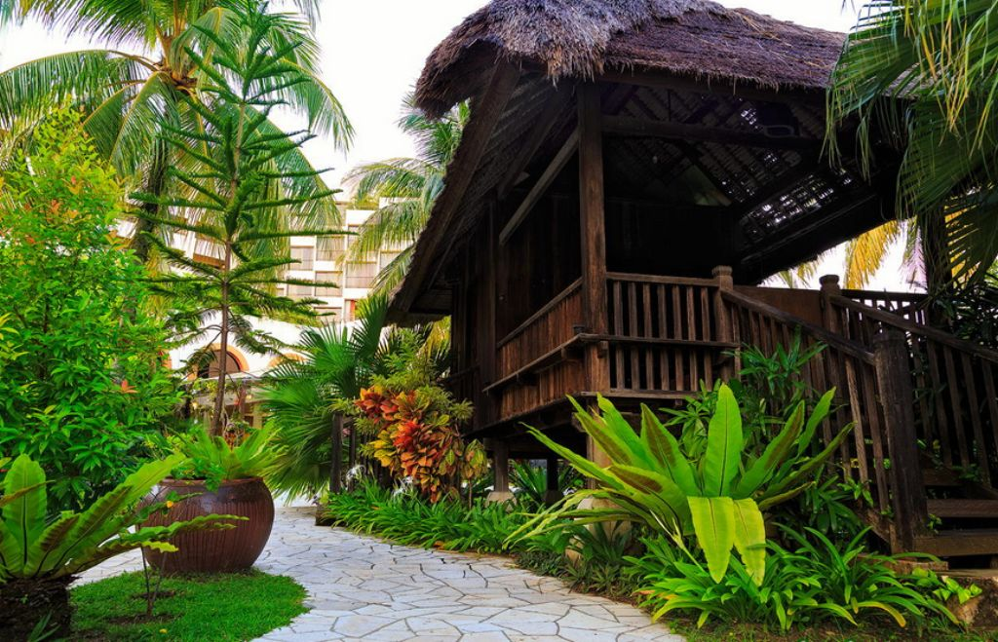

Slide 47
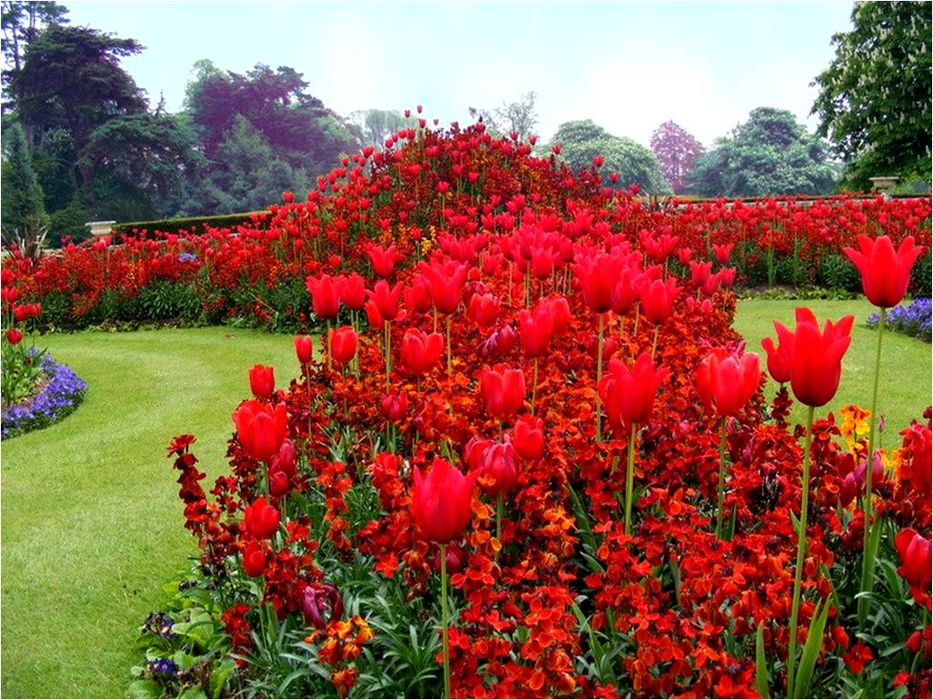

Slide 48


Slide 49
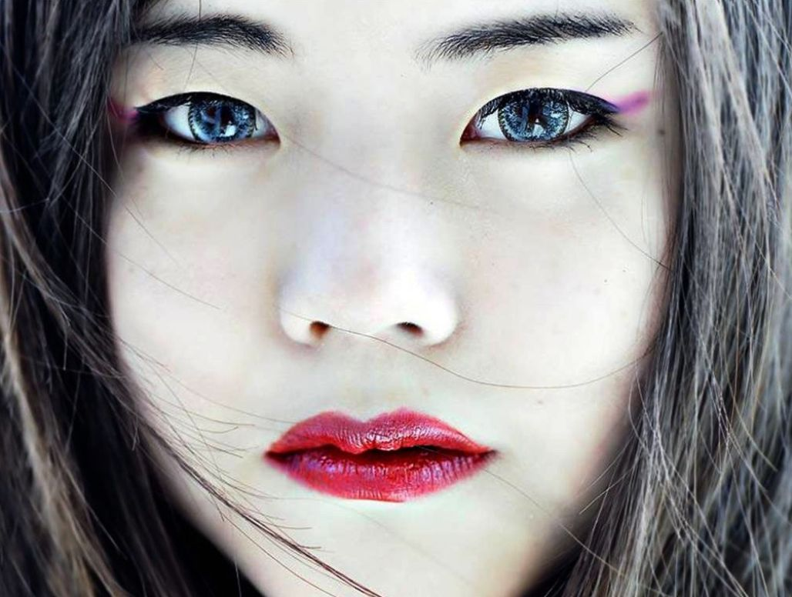

Slide 50
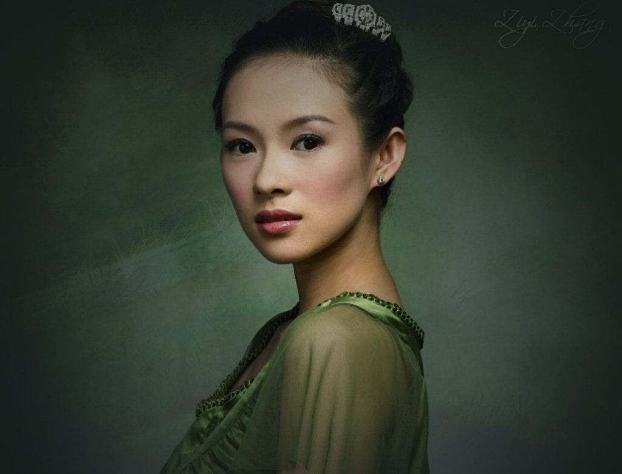
PPSX. REALIZADO POR Pacolmo

Slide 51




Accede a la sección que desees desde aquí:
PPS Exclusivos
Dedicatorias | Fechas Especiales | Graciosos | Historia y arte | Lugares | Musicales
Naturaleza y Ciencias | Política | Reflexión | Religiosos | Románticos | Salud
Si deseas recibir pps periódicamente en tu correo electrónico subscríbete aquí:

